Slide 1

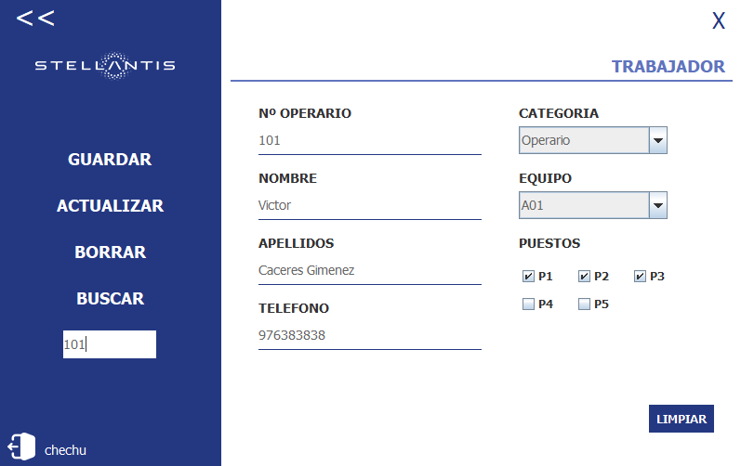
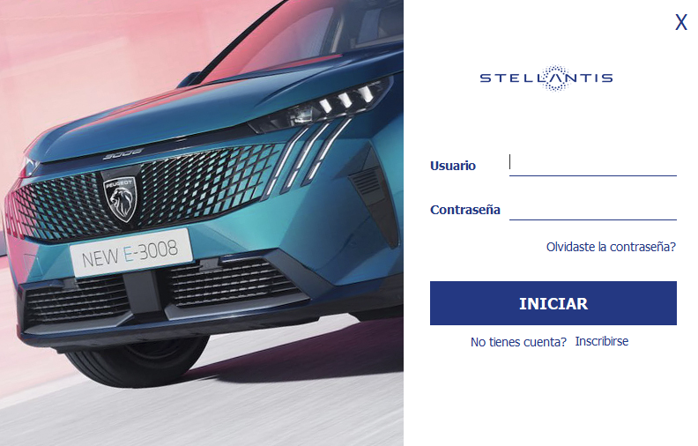
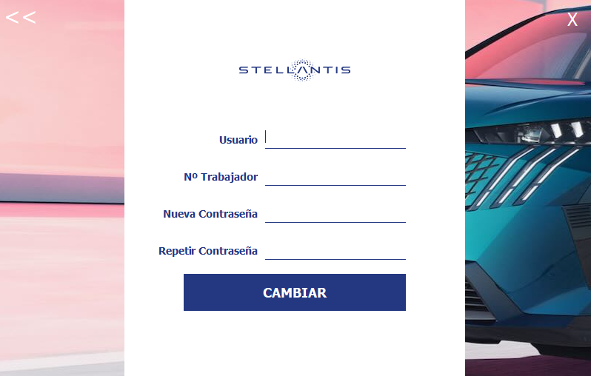
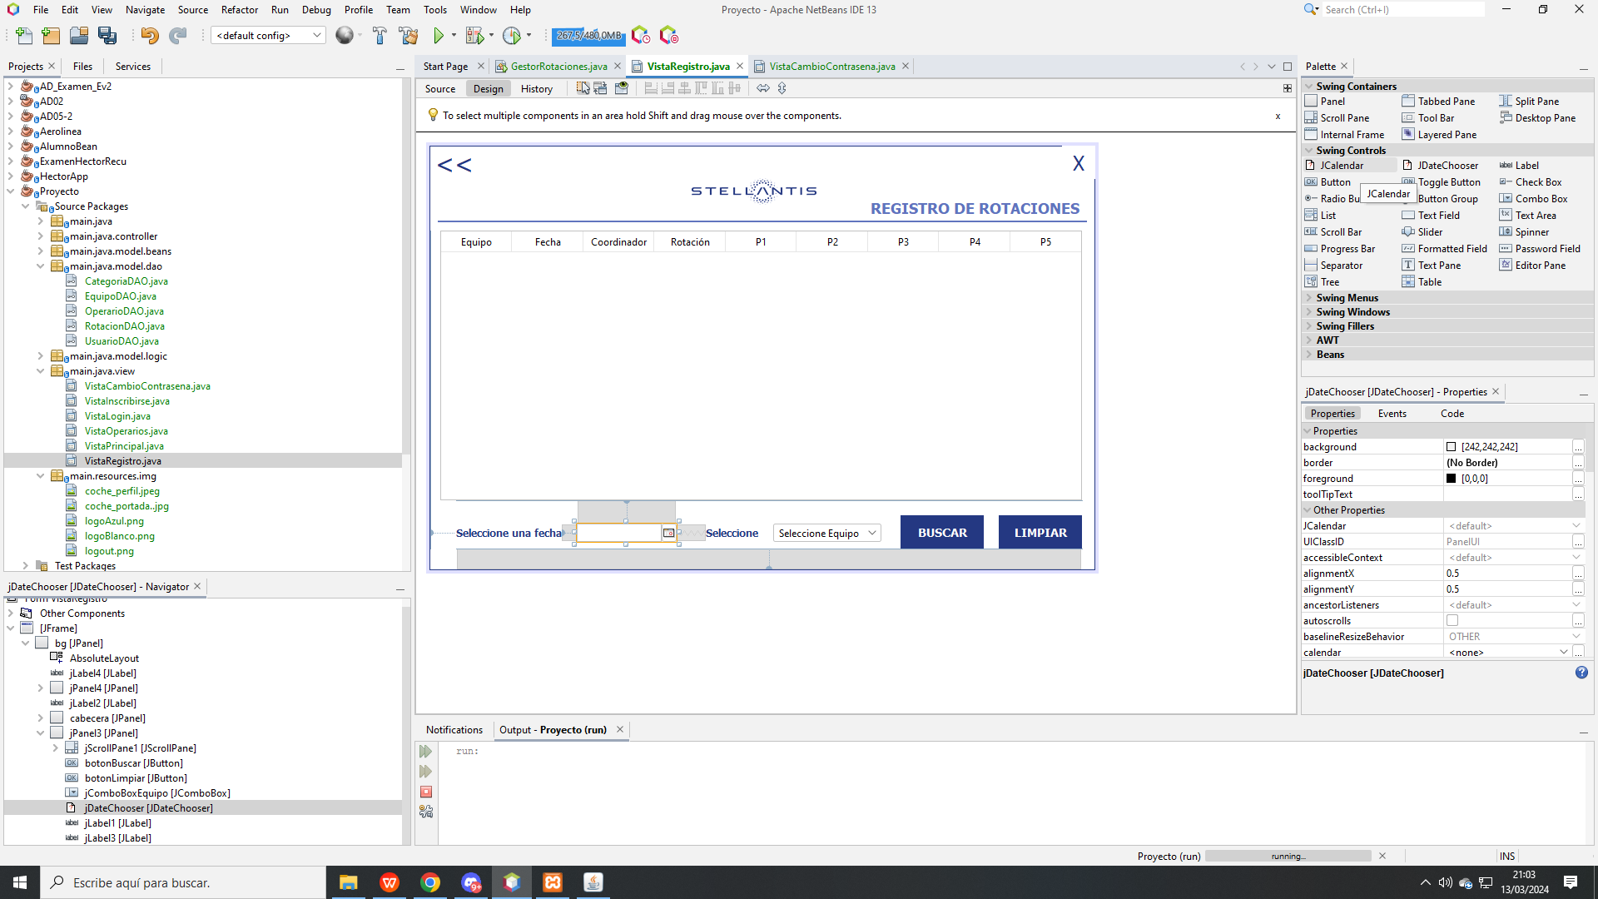
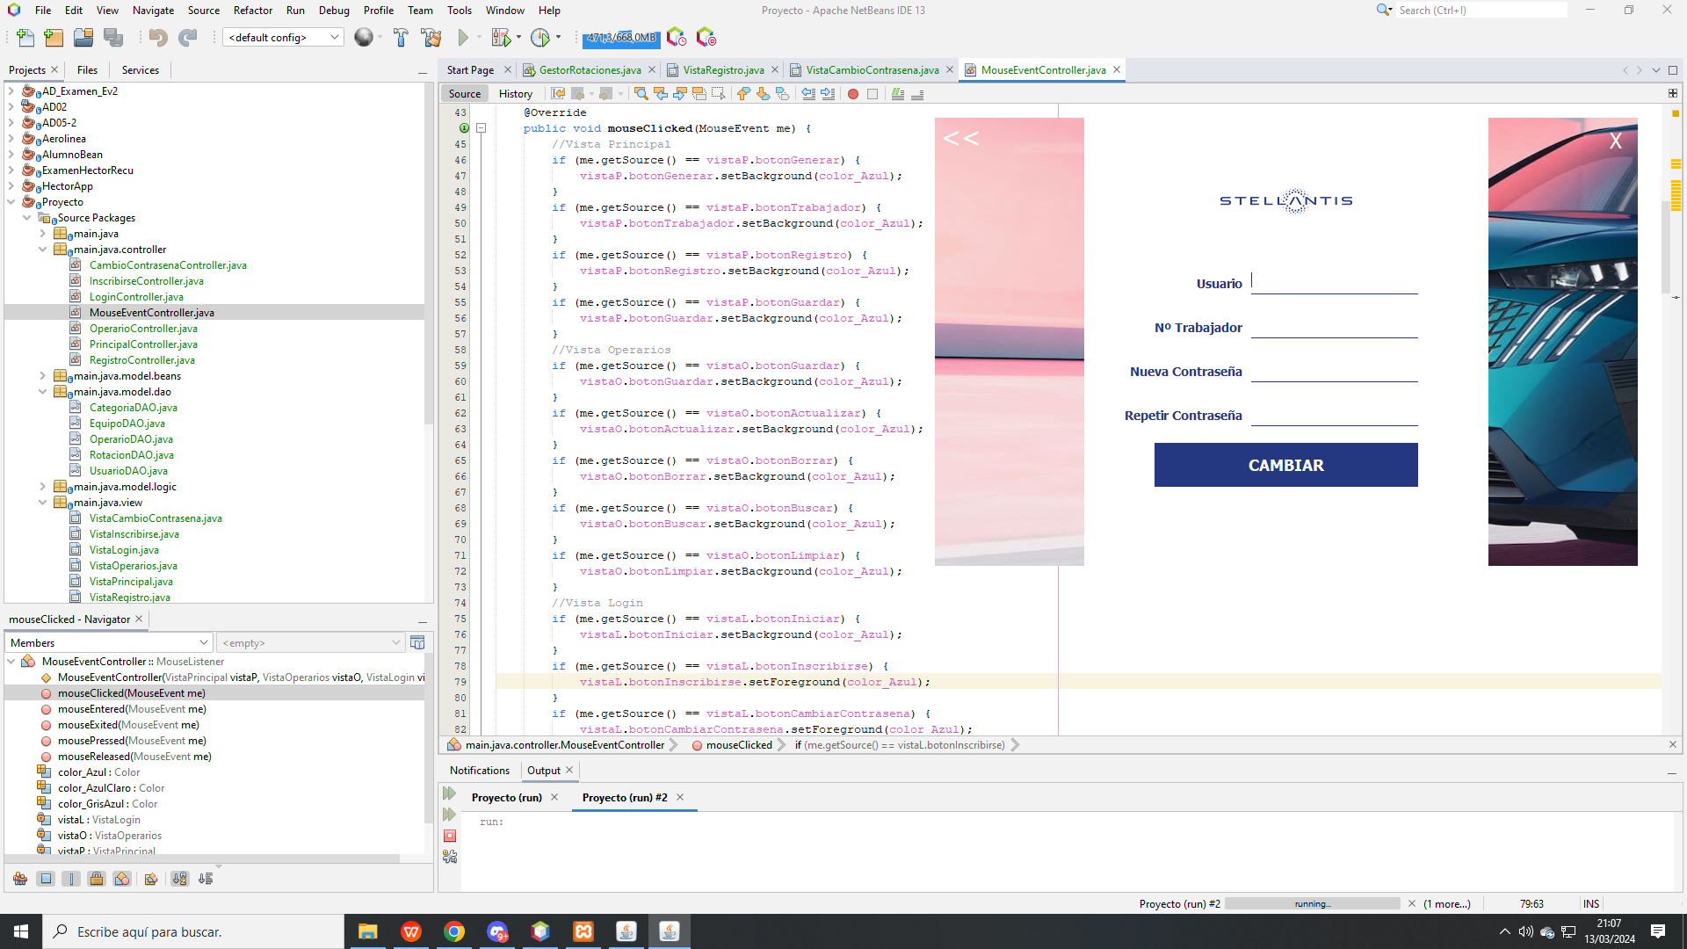
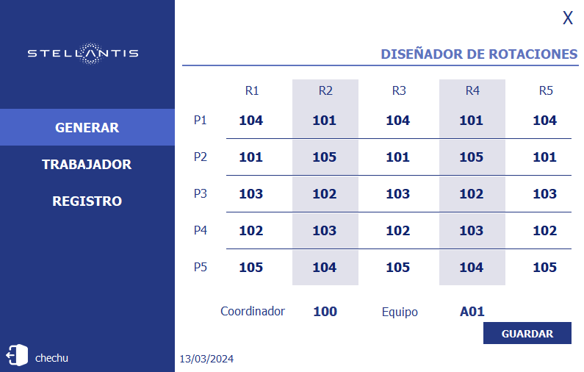
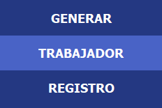
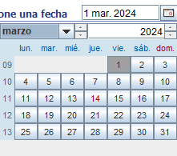
GENERADOR DE ROTACIONES
aplicación de escritorio
GESTIÓN DE PERSONAL
CPIFP BAJO ARAGÓN de Alcañiz
Informática y comunicaciones
Proyecto Fin de Ciclo en Desarrollo de Aplicaciones Multiplataforma
Héctor Martínez San José
CURSO 2023/2024
INTRODUCCIÓN
OBJETIVOS
En un entorno tan competitivo como el de la automoción, la eficiencia y la organización de recursos se vuelven de vital importancia. En la actualidad, casi la totalidad de los procesos productivos en este sector, están automatizados y para aquellos procesos en los que la automatización no es viable por diversos motivos, se emplean equipos de trabajo con personal especializado. Estos equipos gestionados por la figura del coordinador tienen que seguir estrictos estándares de calidad, además de rigurosas normativas de seguridad por el carácter repetitivo y lesivo de las funciones que realizan.
Aún, hoy en día, la organización de los equipos de trabajo se sigue realizando de manera manual. Por ello, se plantea desarrollar una herramienta eficaz y fácil de usar para gestionar las rotaciones diarias de los trabajadores en las líneas de producción.
El proyecto enfoca la solución del problema de la realización manual de rotaciones, como una digitalización de los procesos necesarios para la obtención de las mismas, a la vez que añade características que optimicen la realización de otras tareas asociadas a la figura del coordinador, tales como:
Gestión de usuarios que acceden a la aplicación.
Recuperación de contraseña.
Gestión de Operarios y Coordinadores.
Generación de las rotaciones diarias atendiendo a
los requerimientos según normativa.
DESARROLLO Y RESULTADOS
Por qué este Proyecto
Planificación del proyecto :
Requisitos funcionales.
Recursos técnicos.
Imagen descriptiva1
Ante la necesidad de mejorar la eficiencia productiva de los equipos de trabajo en las líneas de producción, se ha planteado el desarrollo de una aplicación que ayude a los responsables de equipos de trabajo a realizar mejor sus funciones organizativas.
Diseño y Desarrollo del proyecto :
Diseño de interfaces.
Desarrollo del código.
Imagen del Proyecto
Pruebas y Conclusiones :
Pruebas unitarias.
Pruebas funcionales.
Análisis de resultados y evaluación de la planificación.
Vista gestión de trabajadores
Técnicas y materiales usados en el Proyecto
Procesos singulares o notables :
Java como lenguaje de programación.
MySQL como gestor de bases de datos relacional.
Patrón de arquitectura MVC (Modelo-Vista-Controlador)
Creación del algoritmo.
Métodos de validación.
Implementación de JCalendar.
Imagen de la elaboración del Proyecto
Fotografías de la elaboración del proyecto
Vista cambio de contraseña
El proyecto en funcionamiento
Fotografía genérica del Proyecto en funcionamiento
FOTO1
Con el software implementado, los coordinadores de equipo en líneas de producción, podrán realizar rotaciones de manera automática, siguiendo todas las normativas. Además, podrán gestionar al personal y visualizar rotaciones guardadas en caso de posibles incidencias.
Botones interactivos.
Selector de fecha interactivo
VALORACIONES SOBRE EL PROYECTO
REFERENCIAS DE OTROS PROYECTOS
Durante la fase de análisis del proyecto, se realizó una búsqueda de herramientas de software que ofrecieran un servicio igual o similar al que planteaba este proyecto. En dicha búsqueda se concluyó que no había herramientas específicas que cumplieran los requisitos que planteamos y lo único que se encontró fueron gestores de turnos muy generalistas que no aportaban nada nuevo.
Se ha conseguido crear una herramienta de alto valor en la gestión de equipos en líneas de producción.
Los costes de producción se han mantenido en unos márgenes altamente competitivos.
Se han implementado patrones de diseño que faciliten la escalabilidad y actualización de interfaces.
Con más tiempo de desarrollo se pueden implementar mejoras concretas para clientes concretos.
La mayor dificultad encontrada durante el desarrollo ha sido la implementación del algoritmo para que cumpliera los requerimientos del cliente.
Basándonos en las lecciones aprendidas y las mejoras propuestas, se puede valorar el comercializar e implementar esta herramienta en otras empresas de la automoción o en cualquier empresa que cuente con líneas de producción.

